Slide 1
De nieuwe Rechtenverkenner en de rol van lokale besturen
Een eerste kennismaking

Slide 2
Wat is Rechtenverkenner?
Website www.rechtenverkenner.be – nieuwe website zal de oude versie vervangen.
Online zoekmachine
Zoeken op trefwoord en locatie
Zoeken met filters
Zoeken via vragenwizard gericht op specifieke persoon
Biedt maatschappelijk werkers en andere hulpverleners het overzicht van rechten voor een persoon.
Verzamelt rechten op federaal, Vlaams, provinciaal en lokaal niveau = uniek!
! Online midden 2024
→ Exacte datum afhankelijk van inbreng lokale besturen voor lokale rechten!
Notes:
De website www.rechtenverkenner.be bestaat al enkele jaren, maar wordt grondig vernieuwd. De nieuwe Rechtenverkenner wordt een online zoekmachine, waarmee je op drie manieren kunt opzoeken.
De eerste manier is via het ingeven van een trefwoord en locatie. Je krijgt dan een overzicht van rechten waarin het trefwoord in de titel of korte inleiding voorkomt, zowel van uit je eigen stad of gemeente als vanuit het Vlaamse en federale overheidsniveau.
Een tweede methode is zoeken via filters, zoals de locatie, maar ook of de cliënt een ziekte of beperking heeft, welke werksituatie hij heeft, binnen welke leeftijdscategorie hij en zijn gezinsleden vallen, binnen welk thema je rechten wilt zien en nog enkele andere filters.
De derde manier om rechten te vinden is door een reeks vragen te doorlopen, waardoor het profiel van de burger duidelijk wordt en de rechten voor dat profiel verschijnen.
De belangrijkste en primaire doelgroep van Rechtenverkenner zijn maatschappelijk werkers en andere hulpverleners. Zij zijn de aangewezen personen om een burger te ondersteunen bij het verkennen, vinden en aanvragen van sociale rechten.
Het unieke aan Rechtenverkenner is niet alleen dat je op drie manieren kunt zoeken, maar ook dat het de enige website is die de sociale rechten van de verschillende overheidsniveaus in België verzamelt, namelijk vanuit de federale overheid, de Vlaamse overheid, de provincies en de lokale besturen.
De nieuwe Rechtenverkenner komt midden 2024 online. Een exacte datum geven is nu nog niet mogelijk, omdat de website pas gelanceerd wordt als er voldoende lokale sociale rechten inzitten. En voor die invoer, zijn de lokale besturen zelf verantwoordelijk.

Slide 3
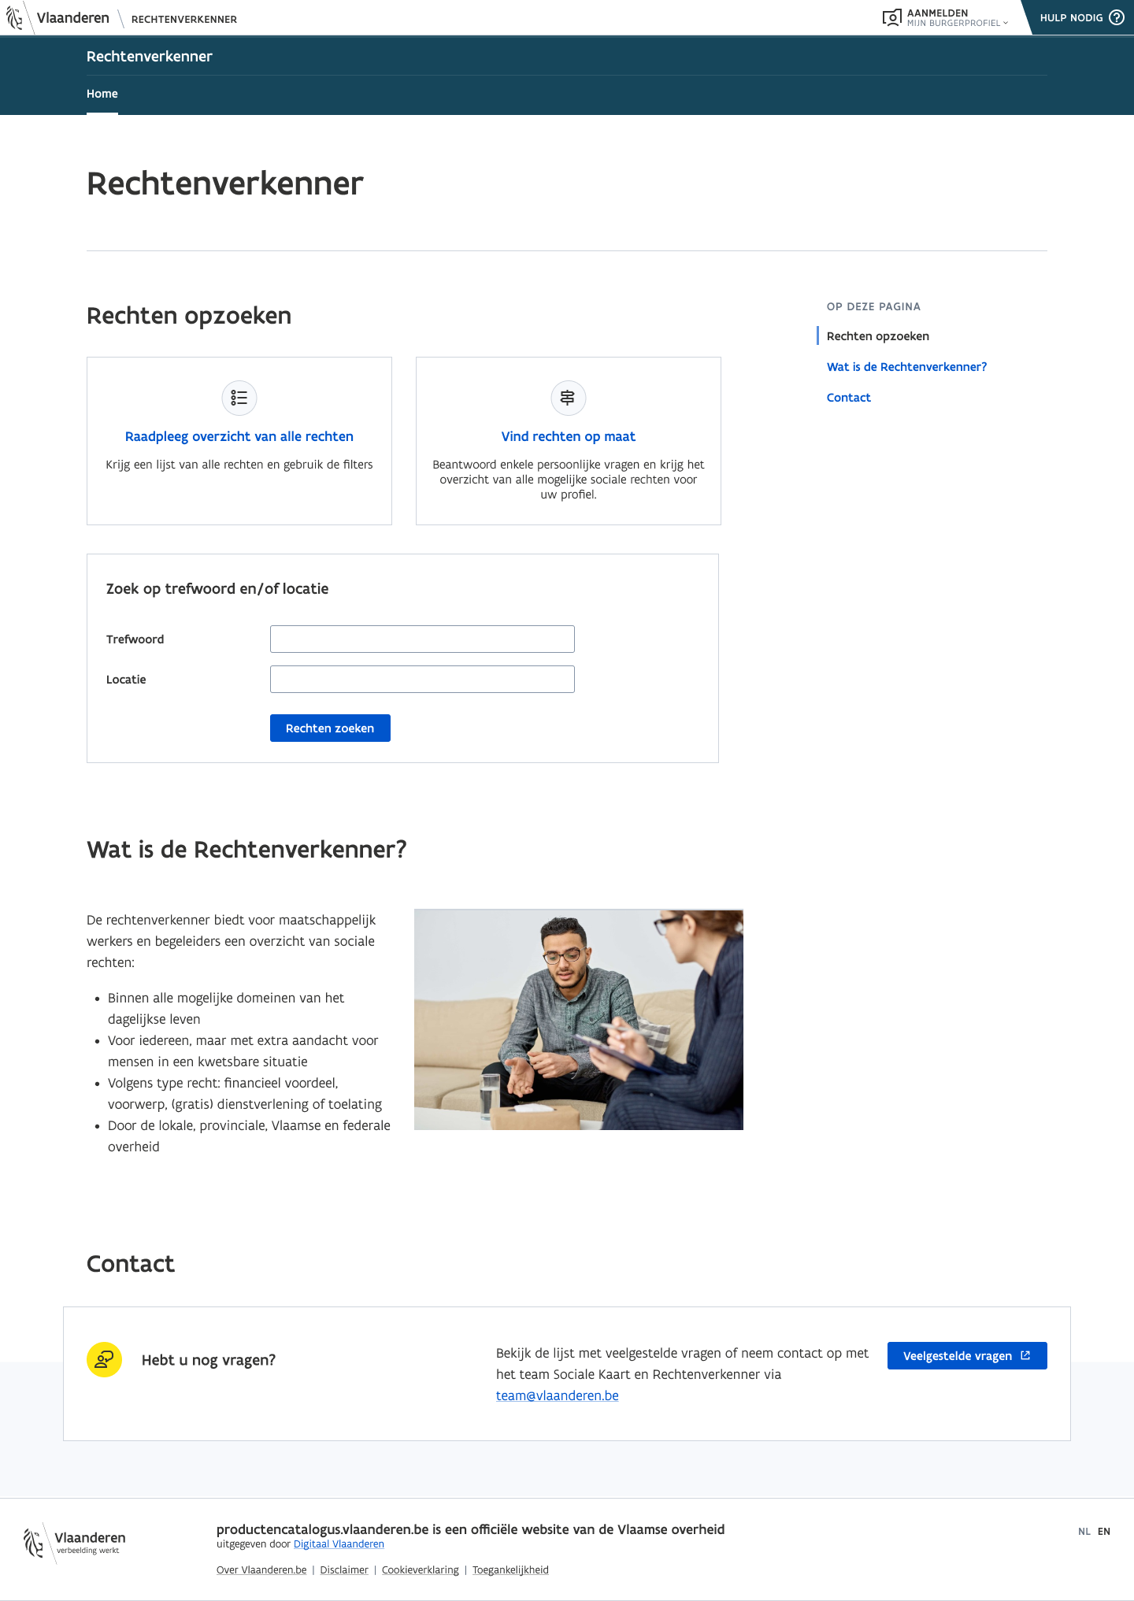
Een blik op Rechtenverkenner (pilootversie)
STARTPAGINA
Notes:
Hier zien jullie de voorlopige startpagina van de nieuwe Rechtenverkenner. Bovenaan staan de zoekmethoden, zodat bezoekers meteen kunnen starten met opzoeken. Meer uitleg over Rechtenverkenner en een link naar veelgestelde vragen, staat onderaan.

Slide 4
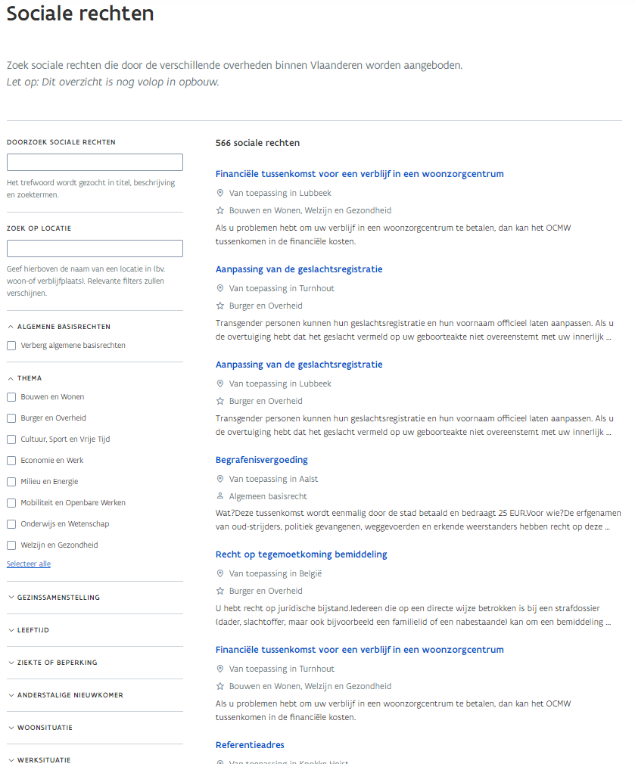
Een blik op Rechtenverkenner (pilootversie)
RESULTATENPAGINA
Notes:
Als mensen een zoekopdracht hebben ingegeven of geklikt hebben op het overzicht van rechten om te kunnen filteren, komen ze terecht in de resultatenpagina waar links de filtermogelijkheden staan. Dit laat toe om vanuit de volledige rechtenlijst te filteren, of een uitgevoerde zoekopdracht verder te verfijnen of bijsturen.
Aan de hand van de titel en korte uitleg kunnen gebruikers ervoor kiezen om het recht open te klikken als het van toepassing lijkt.

Slide 5
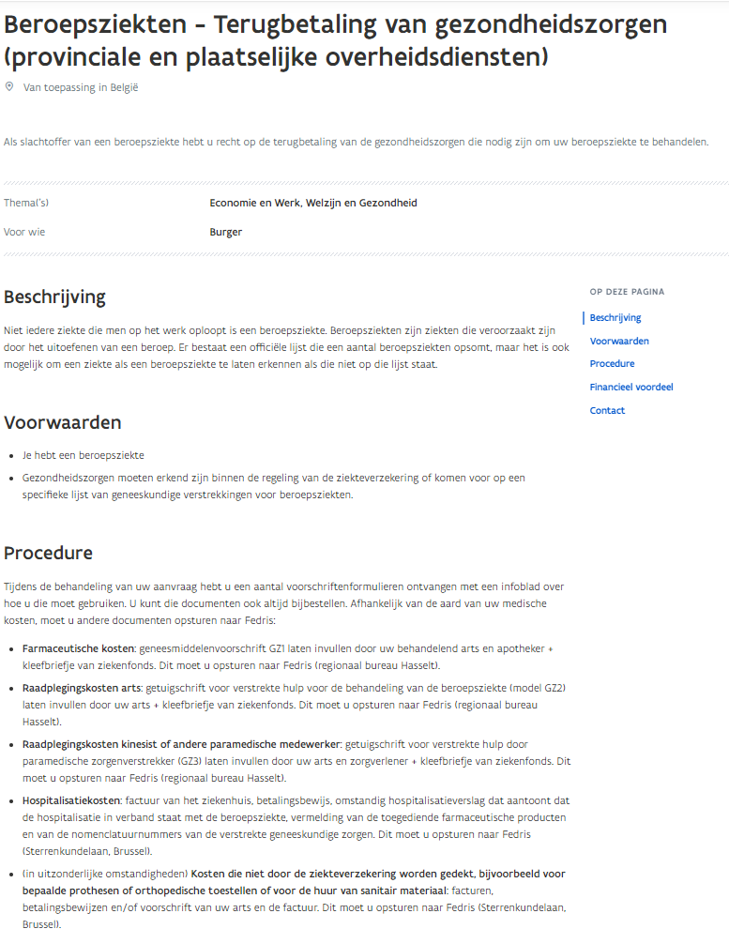
Een blik op Rechtenverkenner (pilootversie)
FICHE VAN EEN RECHT
Notes:
Als je in de resultatenlijst een recht open klikt, kom je in de zogenaamde productfiche terecht met alle uitleg die je nodig hebt: wat is het recht precies, aan welke voorwaarden moet iemand voldoen om in aanmerking te komen, hoe vraag je het recht aan en wie kun je contacteren? Zijn er linken naar aanvraagformulieren of voor meer informatie, dan vind je deze ook in de productfiche terug.

Slide 6
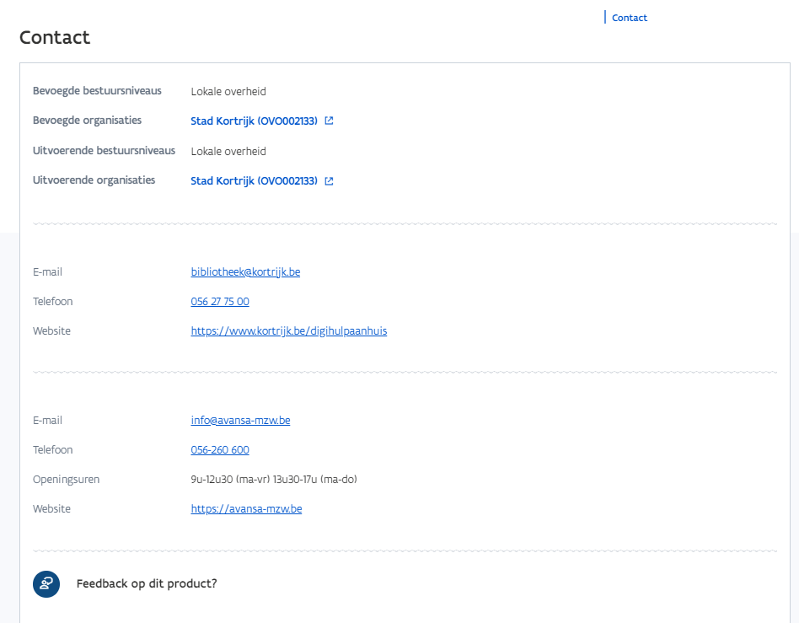
Een blik op Rechtenverkenner (pilootversie)
FICHE VAN EEN RECHT
Notes:
Onderaan elk recht vind je contactgegevens.

Slide 7
Waarom is Rechtenverkenner nodig?
2018: Decreet Lokaal Sociaal Beleid
= Geheel van acties om mensen toegang te geven tot sociale grondrechten
Geïntegreerd Breed Onthaal: onderbescherming tegengaan
= verplichting!
Ondanks sterk sociaal (lokaal) beleid,
blijft probleem van onderbescherming bestaan.
→ hulpmiddel nodig = Rechtenverkenner
Notes:
Een Rechtenverkenner is nodig om onderbescherming van burgers tegen te gaan. In 2008 beschreef het Decreet Lokaal Sociaal Beleid het geheel aan acties om mensen meer toegang te geven tot hun sociale grondrechten. Naar aanleiding hiervan ontstond het Geïntegreerd Breed Onthaal of GBO: een samenwerkingsverband om die onderbescherming beter te kunnen aanpakken.
Toch merken we zoveel jaar later dat, ondanks de vele acties die ondernomen zijn, de non take-up van sociale rechten en dus onderbescherming nog steeds zeer aanwezig is.
Een van de vaststellingen is dat sommige rechten niet gekend zijn, dat de procedures te ingewikkeld zijn en dat het aanvragen veel moeite kost. Een Rechtenverkenner kan hier voor een deel aan tegemoet komen: door correct en volledig te informeren over sociale rechten, zal er een beter overzicht zijn van die rechten en worden ze sneller opgenomen. Door overzicht te bieden aan maatschappelijk werkers, wordt het voor hen eenvoudiger om een cliënt te helpen.

Slide 8
Hoe lokale rechten invoeren?
Notes:
Lokale besturen zijn zelf verantwoordelijk voor de rechten waarvoor zijn bevoegd en/of uitvoerend zijn. Dit wil zeggen, voor de rechten waarbij lokale besturen een belangrijke rol spelen in de aanvraag of verwerking van de rechten of waarbij het lokaal bestuur volledig zelf de beslissing neemt over de tegemoetkoming of het recht.
Lokale rechten, maar ook andere lokale producten en diensten, worden ingevoerd in de Lokale Producten- en DienstenCatalogus LPDC. Alles wat in die LPDC ingegeven wordt, stroomt door naar de Interbestuurlijke Producten- en Dienstencatalogus IPDC. Die IPDC wordt zo een verzameling van Vlaamse en federale producten en diensten die rechtstreeks in IPDC zijn ingegeven en van alle lokale producten en diensten die doorstromen vanuit de LPDC.
Alles wat in IPDC verzameld is, stroomt door naar de redactie-omgeving van Rechtenverkenner. Daar wordt een selectie gemaakt welke een ‘sociaal recht’ zijn en dus in Rechtenverkenner zullen opgenomen worden. De producten en diensten die niet geschikt zijn voor Rechtenverkenner, kunnen mogelijk wel voor een andere toepassing dienen (zoals Mijn Burgerprofiel, Verenigingsloket, maar ze zijn ook te hergebruiken in de gemeentelijke websites).

Slide 9
Hoe lokale rechten invoeren?
Rechtenverkenner maakt gebruik van Lokale Producten- en Dienstencatalogus LPDC en Interbestuurlijke Producten- en Dienstencatalogus IPDC als bronnen voor informatie
IPDC: https://productencatalogus-v3.vlaanderen.be/nl/producten
Voordeel gebruik IPDC/LPDC:
Eenmalig ingeven en updaten informatie → bedient gratis hergebruikers (optie om ook lokale Rechtenverkenner of website hiermee te verbinden),
Beschikbaarheid van meer dan 100 concepten = goede basis om efficiënt lokale rechten in te geven.
Enkel lokale rechten hoeven ingevoerd te worden: Vlaamse en federale rechten zitten er automatisch in en zullen ook verschijnen bij zoeken op locatie.
Notes:
De link naar IPDC kun je gebruiken om een kijkje te nemen welke producten en diensten nu al in die databank zitten.
Het gebruik van deze centrale databank heeft verschillende voordelen.
Ten eerste hoef je gegevens enkel via LPDC in te geven en aan te passen, waarna aanpassingen aan je fiche automatisch ook doorstromen naar alle website die de informatie gebruiken. Gedaan dus met informatie op verschillende plaatsen bij te houden.
Een tweede voordeel: In LPDC zijn al meer dan 100 concepten aanwezig voor Rechtenverkenner. Dit zijn fiches met basisinformatie, waar je een lokale kopie van kunt maken die je dan aanpast volgens de situatie in je lokaal bestuur. Niet alleen bieden deze concepten een leidraad voor mogelijke rechten, maar ze zorgen er ook voor dat je minder informatie moet ingeven.
Een derde voordeel is dat je enkel de lokale rechten moet invoeren. De Vlaamse en federale rechten waarvoor het lokale bestuur geen actie moet ondernemen, moeten niet door elk lokaal bestuur apart ingegeven worden. Ze verschijnen wel bij het opzoeken, omdat een persoon in jouw stad of gemeente er wel recht op heeft. Voorbeelden van die zuiver Vlaamse of federale rechten, zijn de rechten die uit de verplichte ziekteverzekering voortkomen.

Slide 10
Rol van elk lokaal bestuur?
Zonder medewerking en invoer door lokale bestuur in LPDC kan de gebruiker van de Rechtenverkenner geen sociale rechten van die stad/gemeente terugvinden.
Notes:
De zuiver Vlaamse en federale rechten zitten dus al in Rechtenverkenner, maar voor de lokale rechten zijn de lokale besturen elk apart zelf verantwoordelijk. Wil je dat een maatschappelijk werker ook de rechten die jouw lokaal bestuur aanbiedt, ziet, dan moet je deze zelf ingeven via LPDC.

Slide 11
Hoe begin je eraan?
Informatie over lokale sociale rechten gestructureerd verzamelen/oplijsten.
Nakijken via lokale beheerder(s) van LPDC is/zijn. Beheerder kan andere beheerder toevoegen.
Ingeven van producten en diensten in LPDC (of eigen toepassing die gekoppeld is). TIP: gebruik de praktische handleiding! https://www.departementwvg.be/sites/default/files/RV-Praktische%20handleiding%20lokale%20besturen%20%20%281%29.pdf
Na ingave: product wordt nagekeken op kwaliteit en bruikbaarheid voor Rechtenverkenner (in functie van scope sociaal recht, filters + bedoeling dat gebruiker zoveel mogelijk informatie in fiche vindt zonder doorklikken) → feedback
Periodiek opvolgen van lokale sociale rechten = kwaliteit
en bruikbaarheid hoog houden
Notes:
Voor je begint in te voeren, doorloop je best enkele stappen.
De eerste is bepalen wie een goed zicht heeft op de bestaande lokale sociale rechten, zodat die persoon deze kan verzamelen en oplijsten. Veel lokale websites bevatten al een duidelijk overzicht van de lokale sociale rechten, dus dit kan zeker helpen. Daarnaast kan ook de conceptenlijst op de website van het Departement Zorg Rechtenverkenner 2.0 | Departement Zorg (departementwvg.be) een goede leidraad zijn.
Als alles is opgelijst, bepaal je wie zal ingeven in LPDC. Dit kunnen meerdere personen zijn, bijvoorbeeld per dienst of entiteit. Dit is in elk lokaal bestuur anders. Elk lokaal bestuur heeft normaal al een beheerder voor LPDC. Deze kan andere mensen het beheer toekennen. Zo kun je met meerdere mensen in LPDC werken, al maak je best afspraken wie voor welke producten en diensten verantwoordelijk is.
Daarna kan het ingeven beginnen. Er bestaat op de website van Departement Zorg een praktische handleidingen die tips en tricks geeft voor het ingeven voor Rechtenverkenner. Ook in de infosessies, waarvan het filmpje op de website staat, vind je meer uitleg.
Als je instantie verzonden is naar Vlaanderen, wordt het na maximum een uur gepubliceerd op IPDC. Vanaf dan wordt het ook nagekeken door de redactie van Rechtenverkenner. Die redactie bekijkt of het een sociaal recht voor Rechtenverkenner is, of niet. Daarna bekijkt de redactie of het product meteen kan verschijnen, of of aanpassingen nodig zijn. Zo kan het zijn dat er meer informatie over de voorwaarden nodig is om de filters goed te laten werken, of dat er meer informatie nodig is om een maatschappelijk werker te helpen. Het doel is dat een maatschappelijk werker op basis van die fiche genoeg informatie heeft om te bepalen of het recht van toepassing is voor de cliënt en het recht kan aanvragen.
Eens alles is ingegeven, is het ook belangrijk om regelmatig op te volgen: voer wijzigingen aan de sociale rechten meteen door, kijk regelmatig eens de lijst na. Zo houd je de kwaliteit hoog en is Rechtenverkenner een bruikbare website.

Slide 12
Aan de slag?
Kan meteen! Informatie over invoeren in LPDC: https://abb-vlaanderen.gitbook.io/handleiding-loket/modules/producten-en-dienstencatalogus-lpdc
Lijst met bruikbare concepten voor Rechtenverkenner:
https://www.departementwvg.be/sites/default/files/Rechtenverkenner%20concepten%20overzicht.xlsx
Liever eerst een opleiding LPDC volgen? https://www.vlaanderen.be/lokaal-bestuur/nieuwsberichten/opleidingsmomenten-lpdc-module-in-2024
Notes:
Meer uitgebreide informatie kan je via deze linken bekomen.

Slide 13
Meer informatie?
Website over Rechtenverkenner van het Departement Zorg:
Rechtenverkenner 2.0 | Departement Zorg (departementwvg.be)
Informatie aanvragen:
rechtenverkenner@vlaanderen.be
Margo.vanmuylder@vlaanderen.be
Leen.Lauwers@vlaanderen.be
Notes:
Op de website van het Departement Zorg kun je de ontwikkeling van Rechtenverkenner opvolgen, en zie je ook meer informatie zoals de praktische handleiding, conceptenlijst, informatiesessie, veelgestelde vragen enzovoort. Je mag ook altijd mailen en dan bekijkt het team hoe ze het best kunnen ondersteunen bij het invoeren van sociale Rechten.

